Slide 1
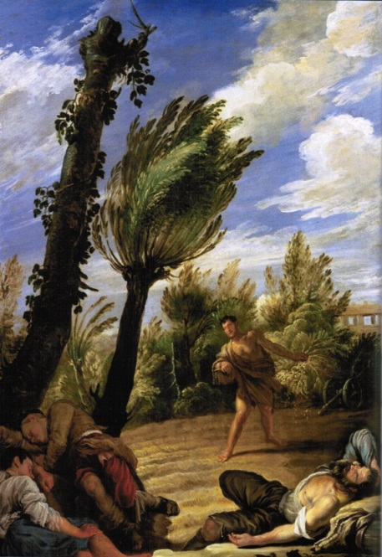
Domingo 16º / Tiempo Ordinario – Ciclo A
El Reino de los cielos
se parece a un hombre que sembró
buena semilla
en su campo. Pero, mientras su gente dormía,
su enemigo
sembró cizaña
entre el trigo,
y se fue.

Slide 2
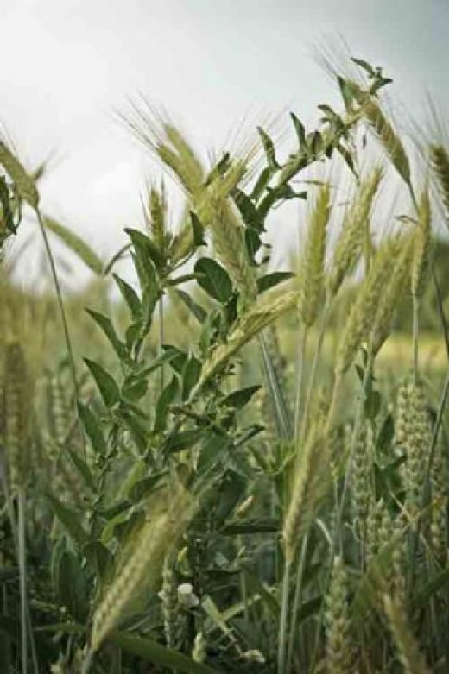
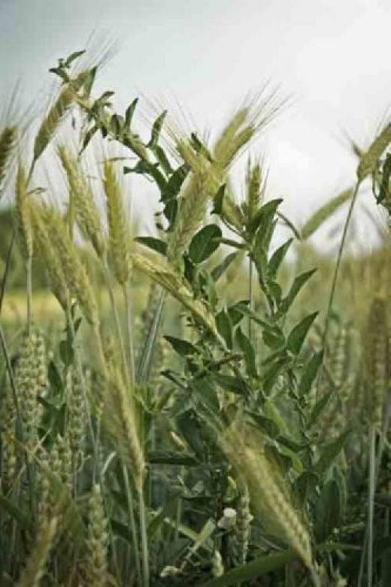
Los siervos del amo se acercaron a decirle:
“Señor, ¿no sembraste semilla buena
en tu campo? ¿De dónde sale la cizaña?”

Slide 3
LA CIZAÑA Y LA INTOLERANCIA
Hoy se invoca continuamente la tolerancia
como un nuevo dogma.
Pero quienes lo predican
frecuentemente no dan ejemplo de tolerancia
con quien discrepa de sus ideas.

Slide 4
¡Vamos a arrancar la cizaña!
Carguémonos a los derechones
Abajo los de izquierdas

Slide 5
¡Vamos a arrancar la cizaña!
¡Abajo los maricas, las putas y…!
Todos esos son escoria ¡Fuera!

Slide 6
¡Vamos a arrancar la cizaña!
¡Fuera los católicos y los curas!
¡Volvamos a quemar iglesias!

Slide 7
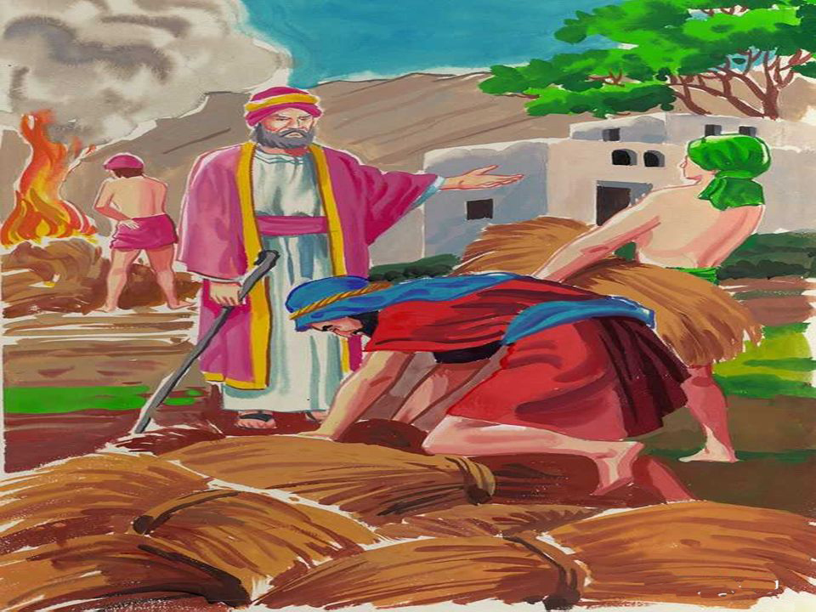
Él amo les dijo: “Un enemigo lo ha hecho”
Los criados le preguntaron:
¿Quieres que vayamos a arrancarla?
Pero Él les respondió:
“No, que podríais arrancar también el trigo.
Dejadlos crecer juntos hasta la siega…”
(Mt 13,24-30)

Slide 8
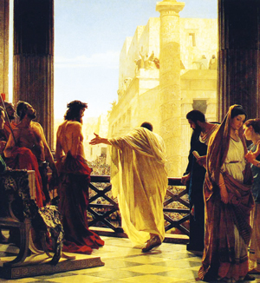
¿Tendremos que arrancar «esa cizaña»?
Judíos y romanos,
ricos, pobres, justos, pecadores, militares, civiles, jóvenes, viejos, enfermos, sanos,
sabios, ignorantes,
hombres y mujeres,
amos y empleados,
orientales y occidentales…
Todos a una gritaban:
¡Fuera, fuera!
¡Que desaparezca del mapa!

Slide 9
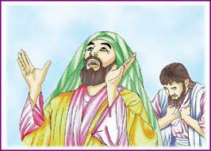
Trigo limpio / Mala hierva
¿Quién es quién?
Señor fariseo: ¿Habrá que borrar del Evangelio
que Dios hace salir su sol sobre todos,
y llueve sobre justos e injustos?

Slide 10
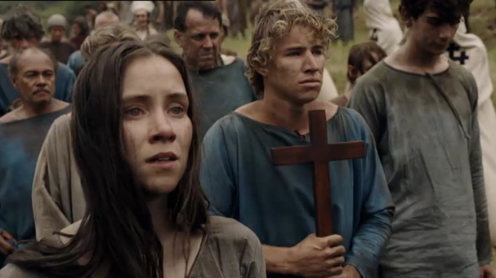
En algunas comunidades cristianas primitivas
hubo quien pretendía que sólo los intachables
podrían formar parte de las mismas.

Slide 11
Pero si…
Me traicionan y se portan mal conmigo
Mi esposo…, mi mujer…, mi hijo…
Mi mejor amigo, de quien yo me fiaba
Los políticos de turno… y los jueces…
Se aprovechan y me quieren quitar…
¿Qué se puede hacer?

Slide 12
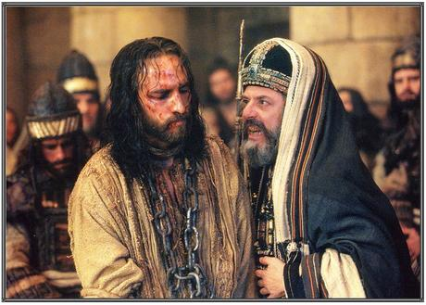
¿No te das cuenta, Jesús,
que hay cosas insoportables?
- ¡Sí!

Slide 13
¡Mete la espada en su funda!
¡¡La espiral de la violencia!!

Slide 14
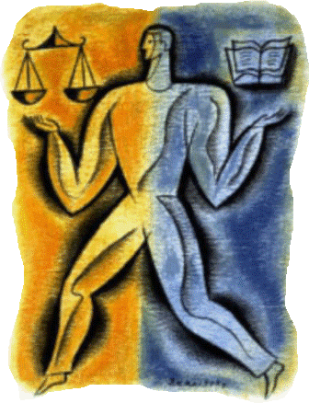
¡Dejad que crezcan juntos!
que al final,
el Padre tiene la última palabra.
Y mientras tanto:
¡Anunciad la Buena Noticia!

Slide 15
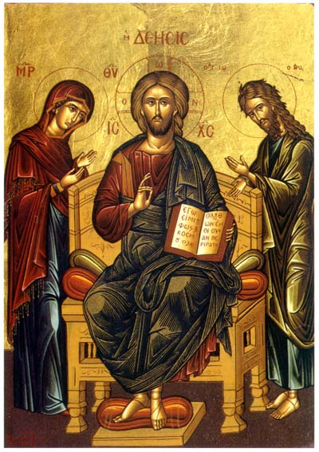
El mensaje
del evangelio es seguro.
Todos podemos equivocarnos
y arrancar el bien
cuando pretendemos arrancar el mal.
Es preciso remitir
nuestros juicios
al único Juez justo.
Evidentemente
la misericordia es mejor que la simple tolerancia.

Slide 16
